Slide 1
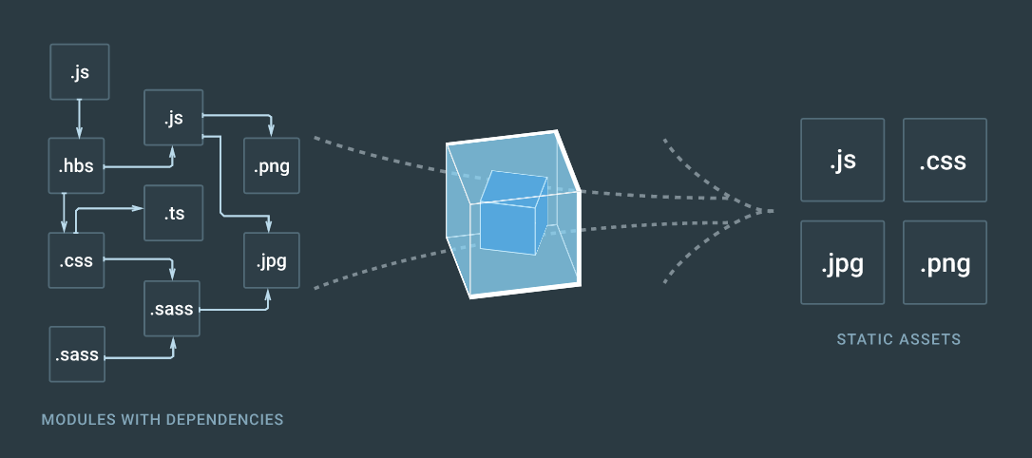
Webpack

Slide 2
1. 认识
是什么？
前端静态资源模块化管理和打包工具
有哪些特性？
1. 支持多种模块化方案
2. 支持代码划分
3. 模块化任意静态资源
4. 完善的开发工具
模块打包工具对比
1. r.js
2. Browserify
3. Rollup
核心概念
1. 入口
2. 输出
3. 加载器
4. 插件

Slide 3
2. 用法
安装方式
本地安装
全局安装
模块化方案
CommonJS，AMD，ES6 Module
模块查找机制
模块实现原理
模块缓存
循环依赖
构建用法
命令行
API

Slide 4
3. 配置
entry
resolver
alias
extensions
mainFields
mainFiles
modules
module
plugins
others
devtool
.cache

Slide 5
4. 加载器
JavaScript
CSS
HTML
File
Tool

Slide 6
5. Plugin
CommonsChunkPlugin
ExtractTextWebpackPlugin
HtmlWebpackPlugin
DefinePlugin
UglifyjsWebpackPlugin

Slide 7
6. 工具
开发服务器
模块统计分析
工具集成

Slide 8
7. 进阶
Shimming
Tree Shanking
代码划分
缓存优化
性能优化

Slide 9
8. 实际应用
单页应用程序
多页应用程序
第三方库构建

Slide 10
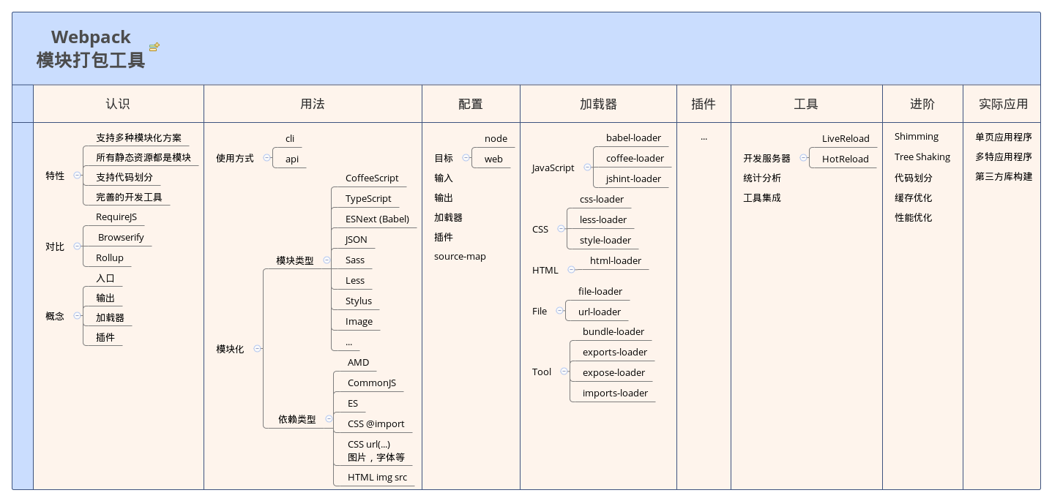
9. 总结

